Slide 1
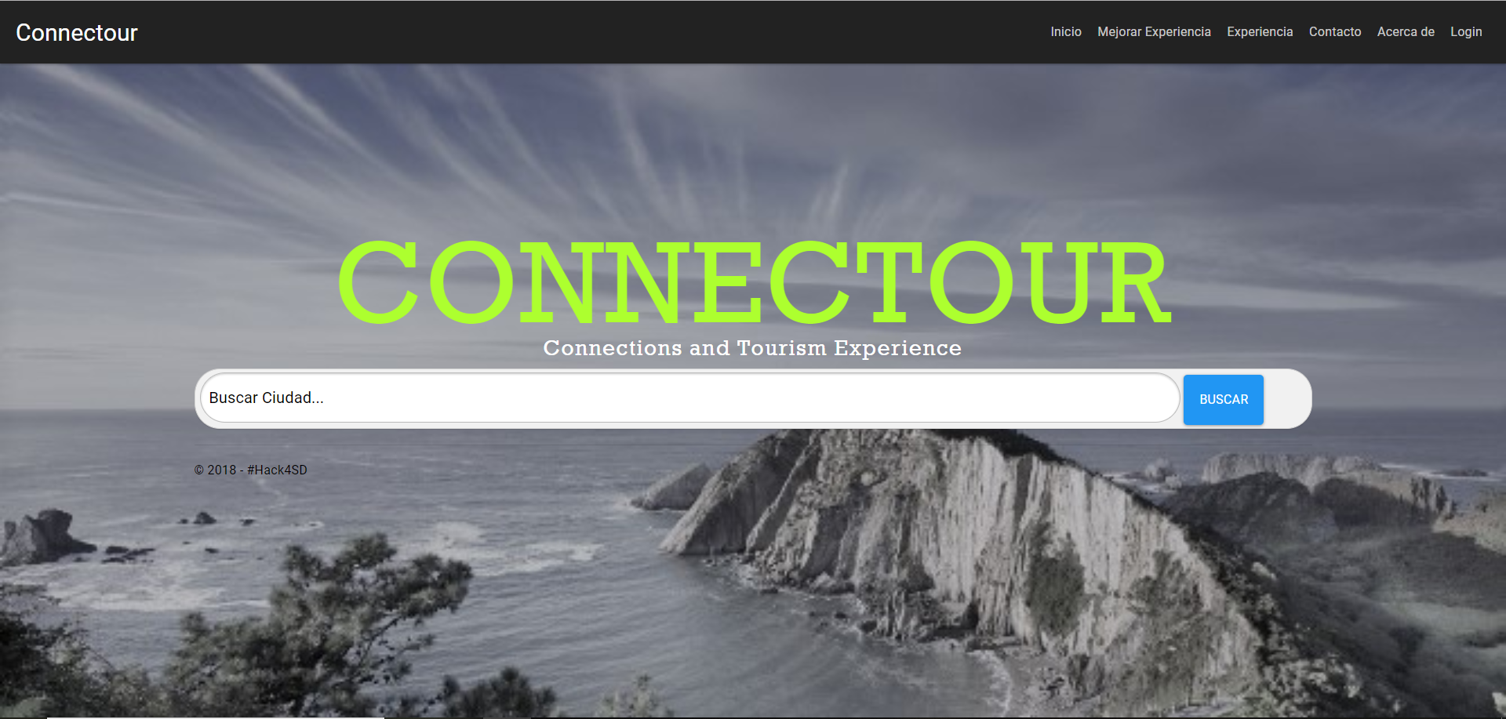

Slide 2
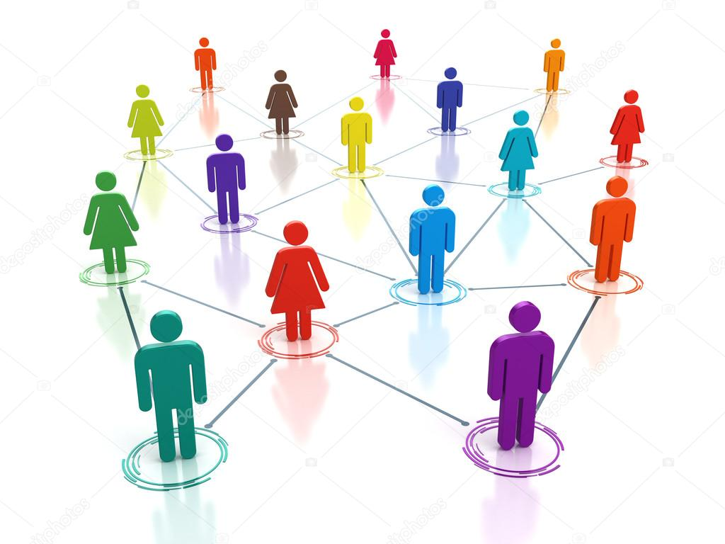
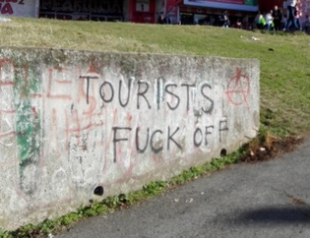
Motivación

Slide 3
Utilidad
Interacción entre personas
Proporcionar experiencias
Compartir la vivencia
Proporcionar ideas sostenibles
Preservar cultura local

Slide 4
Pilares de Sostenibilidad
Ambiental
Socio-Cultural
Económico
Conservación Ambiental
Interacción
Turista-Comunidad
Pequeños productores
Campañas
Valoración de la Cultura
Gastronomía Local
Ideas Sostenibles
Lazos y
Respeto Mutuo
Artesanía

Slide 5
Realización de Campañas
¡Adopta un atractivo turístico!
Compra de los productores locales
Conozca la gastronomía local
Educación ambiental/patrimonial.

Slide 6
Demostración

